Slide 1
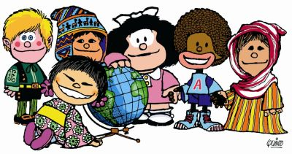
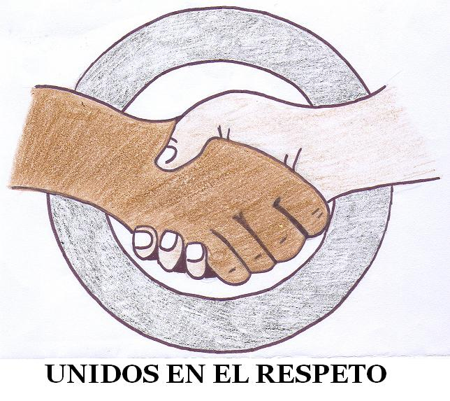
Respeto Es uno de los valores morales más importantes del ser humano, pues es fundamental para lograr una armoniosa interacción social .Consiste en el reconocimiento de los intereses y sentimientos del otro en una relación.
El respeto en las relaciones interpersonales comienza en el individuo, en el reconocimiento del mismo como entidad única, que necesita y quiere comprender al otro. Consiste en saber valorar los intereses.

Slide 2
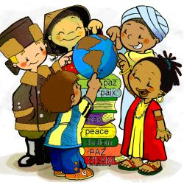

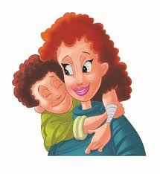
El Valor del Respeto aflora en los buenos gestos, los buenos detalles, las buenas palabras, las sonrisas de gratitud, agradecer al prójimo una buena acción. Es en estos detalles o acciones cuando un padre, madre o educador cuál sea, debe apremiar al individuo desde la niñez una buena conducta

Slide 3
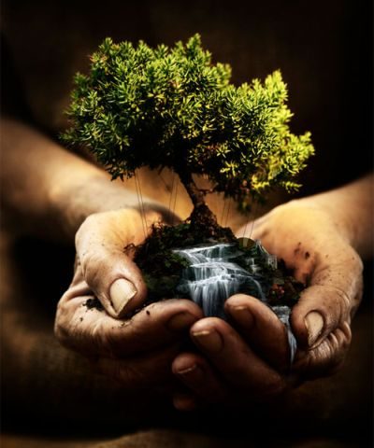
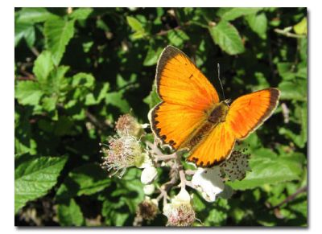
TIPOS DE RESPETO
Por Temor Se produce cuando existe un temor hacia algo o alguien que está por encima de nosotros por alguna razón
Por admiración: Este tipo se suele dar mucho entre los jóvenes adolescentes cuando se desviven por acudir por ejemplo a un concierto musical de su cantante favorito
Por conveniencia: Ligado a otros valores menos impuros de las personas, se da cuando existen unos intereses propios para uno mismo. Un ejemplo practico sería el de obedecer sin rechistar a tu jefe a pesar de no estar de acuerdo con su decisión,
Por amor Se da por excelencia en el entorno familiar, en las relaciones de pareja, el amor de una madre hacia un hijo... A parte de una admiración, existe una atracción instintiva de proteccionismo y defensa a aquellos que nos han hecho y los que más importancia tienen para uno mismo
También existe el respeto: por uno mismo,
a los demás, al medio ambiente,
y a las normas sociales.

Slide 4
EJEMPLOS DE RESPETO
Es admirable el reconocer y promover los derechos de los demás miembros de la sociedad sin distinguir entre su edad, color o raza, sexo, religión, orientación política, etc.
Utiliza la empatía para tratar a los demás y promover la buena conducta.
Acepta y obedece las normas o leyes que marca la sociedad en la que vivimos preestablecidas de forma consensuada y estudiada para una mejor convivencia con el resto de ciudadanos.
Sé agradecido con las personas que te rodean mostrando integridad y un sentimiento positivo.
Respeta a lo que te rodea. No sólo a las personas, sino a los demás seres vivos que comprender el planeta Tierra. Los animales también tienen derechos y debes respetarlos puesto que todos compartimos el mismo planeta.
Haz el bien por el medio ambiente que es el que te proporciona el aire que respiras, los alimentos que te dan energía para vivir, depura el agua que bebes, sustenta el ciclo vital que te hace humano...

Slide 5
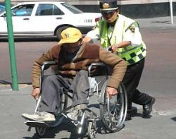
Busca siempre los buenos sentimientos intentando aparcar los malos o menos buenos, y poco a poco irás encontrándote en el camino de la plenitud máxima y alcanzarás la felicidad al propiciar admiración por lo que te rodea.
Aprende de las personas que te educan, te enseñan, te rodean, te quieren, te aceptan, te respetan....
Respeta y ayuda a los minusválido
Amate a ti mismo es la primera muestra de respeto hacia la integridad personal, "da para recibir", "respeta para ser respetado". Sin esto, no podrás recibir ni sentir lo bonito de la vida, las relaciones positivas humanas, y estarás destinado al mal camino.
Ayuda a las personas mayores sin importar su minusvalía física o mental. Algún día también nosotros seremos ancianos y nos gustará el mejor trato de los jóvenes para sentir devoción y admiración por nuestra generación venidera.
Aprender a guardar el rencor, la ira, la soberbia, y todos aquellos sentimientos negativos que corrompen el alma y promueven la violencia y el sin vivir.

Slide 6
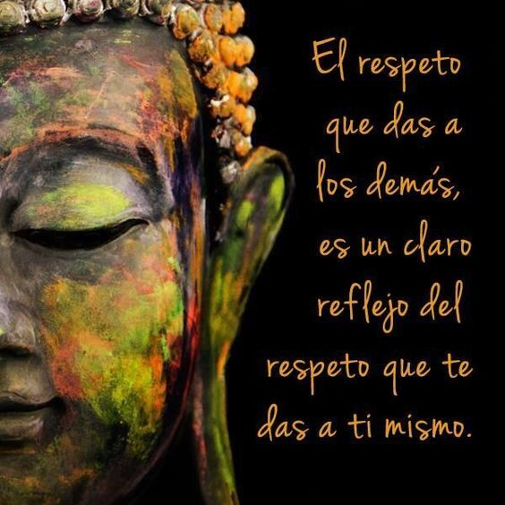
C
CÓMO SER RESPETUOSO
Trata a los demás como quieres que te traten.
Sé cortés y educado.
Escucha lo que otros tengan que decir.
No insultes a la gente, no te burles de ellos, ni les pongas apodos.
No molestes ni abuses de los demás.
No juzgues a la gente antes de conocerla.

